Slide 1
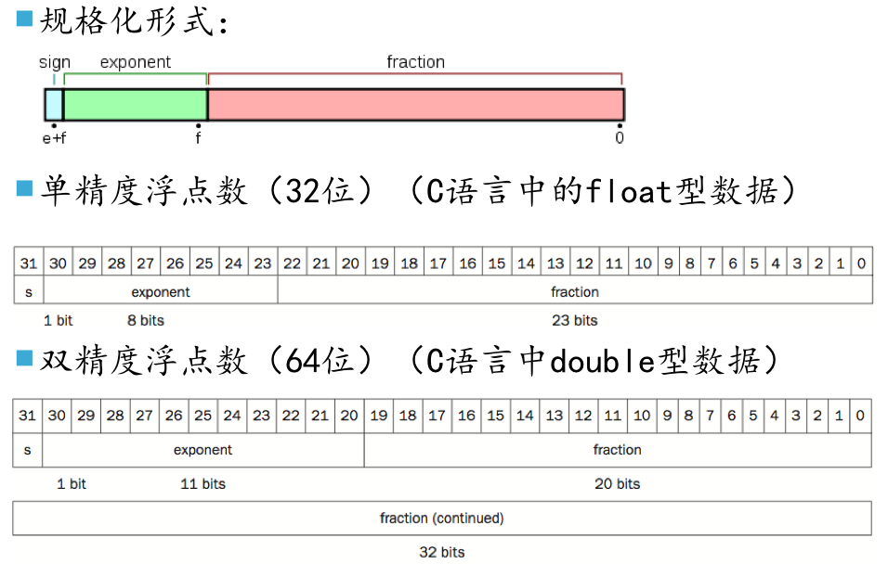
浮点数

Slide 2
浮点数阶码

Slide 3
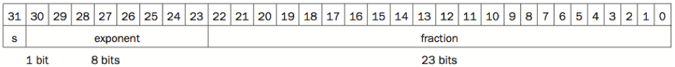
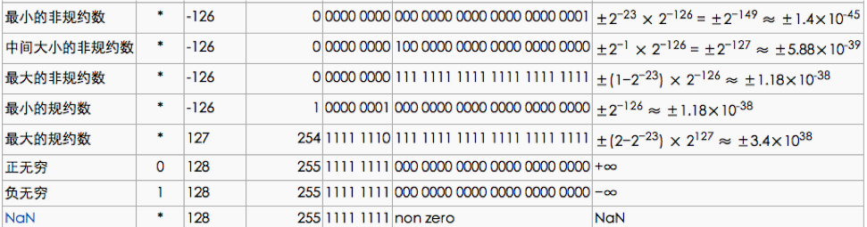
单精度浮点数取值范围

Slide 4

数据操控

Slide 5
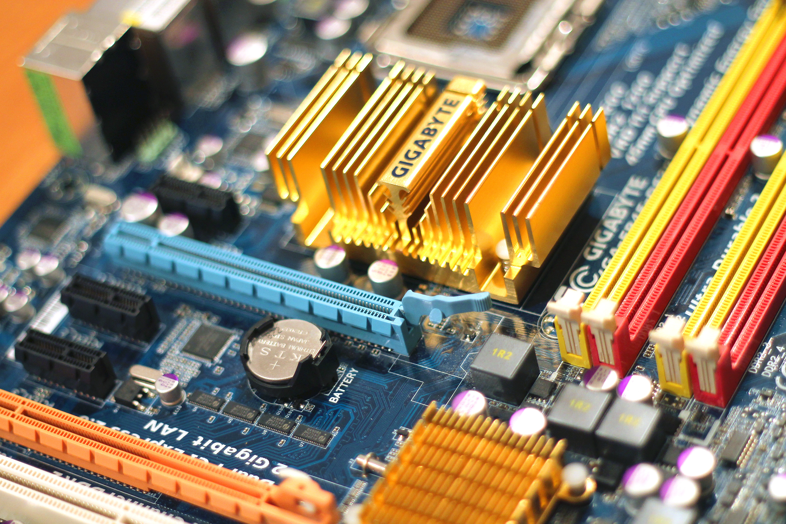
目录
计算机体系结构
机器语言
程序的执行

Slide 6
计算机组成
现代计算机硬件的构成大多遵循冯·诺依曼思想
冯·诺依曼关于计算机组成的主要思想:
计算机硬件系统由运算器、控制器、存储器和I/O设备组成;
采用二进制编码表示数据;
将程序和数据统一表示;
计算机具有顺序指令的处理能力

Slide 7
存储程序计算机
程序和数据一样，也存储在存储器中
控制单元从存储器中读取程序、将指令解码并执行
主存储器
CPU
地址
单元
00
总线
01
运算器
控制器
寄存器

Slide 8
早期非通用计算机
阿塔纳索夫-贝瑞计算机（Atanasoff–Berry Computer）
John Atanasoff建造世界上第一台电子数字计算设备1937年设计，不可编程，仅仅设计用于求解线性方程组，并在1942年成功进行了测试。
CPU：运算与控制核心
中央处理器
CPU：Central Processing Unit
是一台计算机的运算核心和控制核心

Slide 9
CPU的功能
提取指令
并对其译码
按指令对数据执行各种操作
取指
译码
执行

Slide 10
数据操控
数据操控的核心部件
CPU
对数据进行何种操作
指令

Slide 11
目录
计算机体系结构
机器语言
程序的执行

Slide 12
机器语言
可执行文件（如.exe文件）中包含的内容是什么？

Slide 13

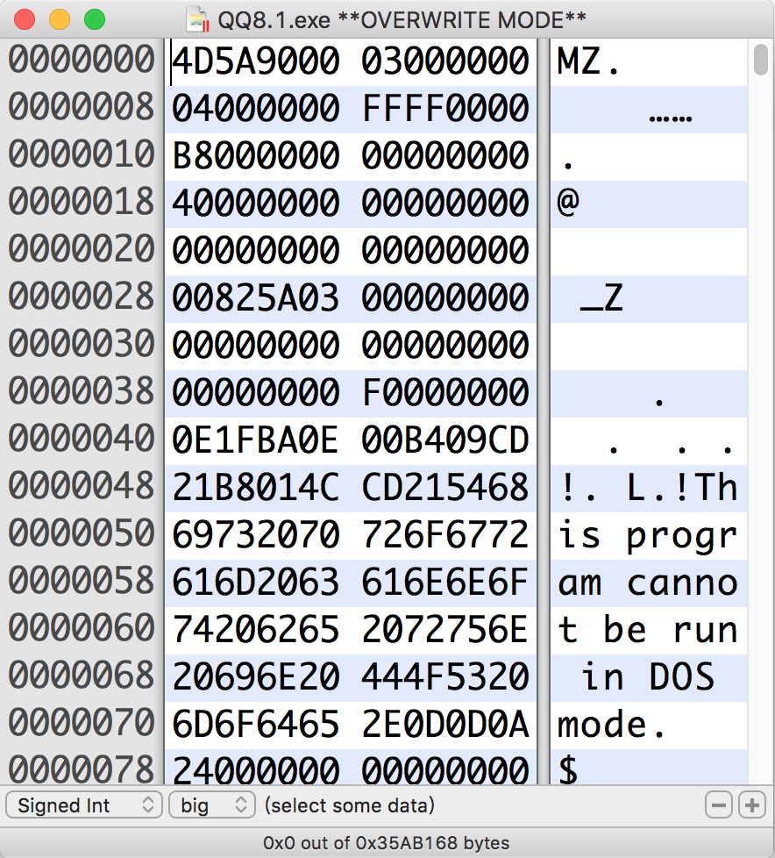
机器语言
Hex Editor
地址
指令

Slide 14
机器语言
为了应用存储程序概念，CPU被设计成可以识别二进制模式编码的指令；
这组指令以及编码系统称为机器语言；
使用此语言表达的指令称为机器指令。

Slide 15
从高级语言到机器语言
使用C语言编程
编译
生成机器语言并执行

Slide 16
从高级语言到机器语言

Slide 17
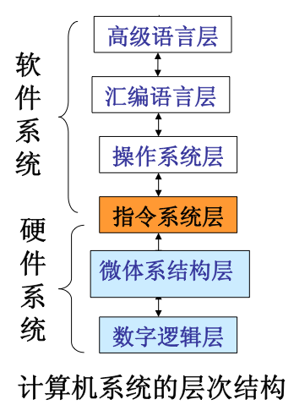
指令系统
一台计算机提供的全部指令构成该计算机的指令系统。
指令用于程序设计人员告知计算机执行一个最基本运算、处理功能，多条指令可以组成一个程序，完成一项预期的任务。

Slide 18


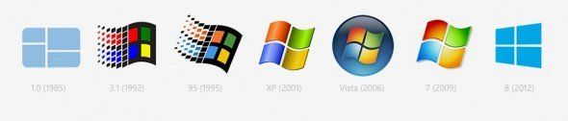

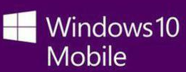
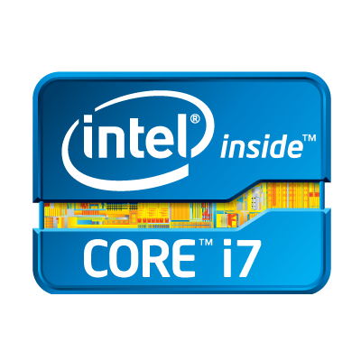

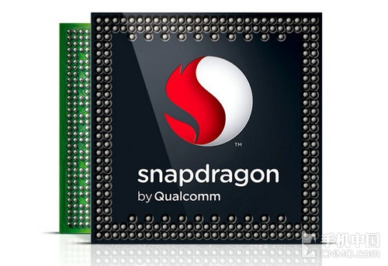
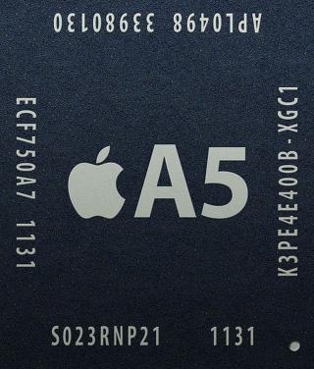
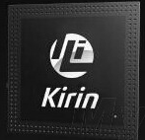
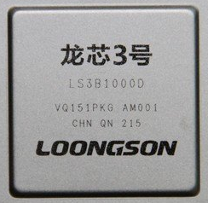
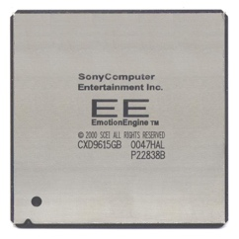
重要的指令系统
X86
ARM
MIPS

Slide 19
指令系统的发展
复杂指令系统计算机
简称CISC （Complex Instruction Set Computing）；
70年代末期，计算机硬件结构随着VLSI技术发展而越来越复杂化，计算机的指令系统多达几百条；庞大的指令系统不但使计算机的研制周期变长，难以保证正确性，不易调试维护，而且由于采用了大量使用频率很低的复杂指令而造成硬件资源浪费。
精简指令系统计算机
简称RISC （Reduced Instruction Set Computing）；提出了便于VLSI技术实现的精简指令系统计算机。1982年美国加州伯克利大学的RISCⅠ，斯坦福大学的MIPS，IBM公司的IBM801相继宣告完成，这些机器被称为第一代RISC机。

Slide 20
为什么RISC会出现？
x86指令集最常使用的指令及其使用频率

Slide 21
重要的指令系统
CISC
RISC
X86
ARM
MIPS

Slide 22
指令系统中主要的三类指令
数据传输类
请求在各个位置之间传输数据的指令
算术/逻辑类
完成基本的算术运算、逻辑运算
控制类
包含指导程序执行而非数据操作的指令
JUMP（转移）或BRANCH（分支）指令

Slide 23
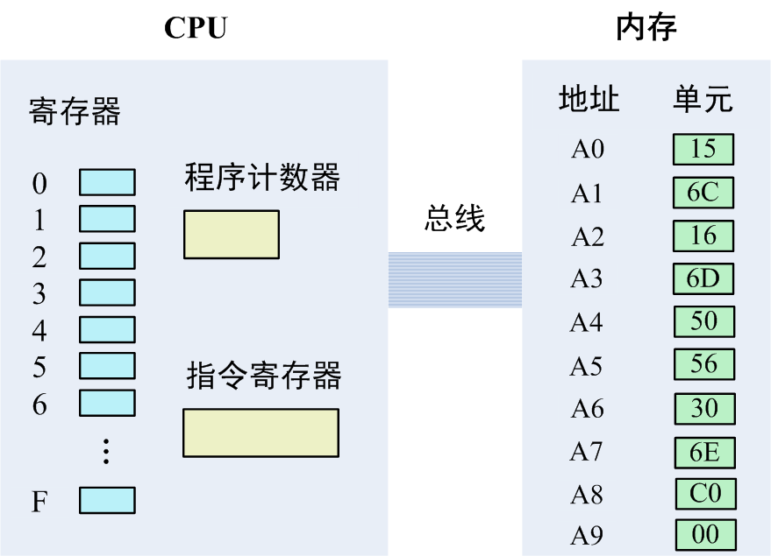
指令系统示例
16个通用寄存器，256个主存储器单元，每个存储单元容量为8位；
将寄存器标号为数值0-15，存储单元的地址编为数值0-255；
方便起见，将标号和地址看作以二进制表示的数值，使用十六进制记数法压缩它们的位模式。

Slide 24
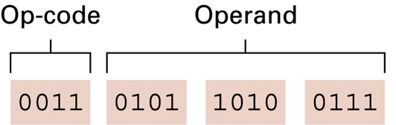
指令系统示例
机器指令编码形式
操作码字段
指明该指令要求的是什么基本运算
如store、shift、xor和jump等
操作数字段
提供操作码指定运算的更详细信息
如对于store，指示哪个寄存器包含将被存储的数据，哪个存储单元用于接收该数据

Slide 25
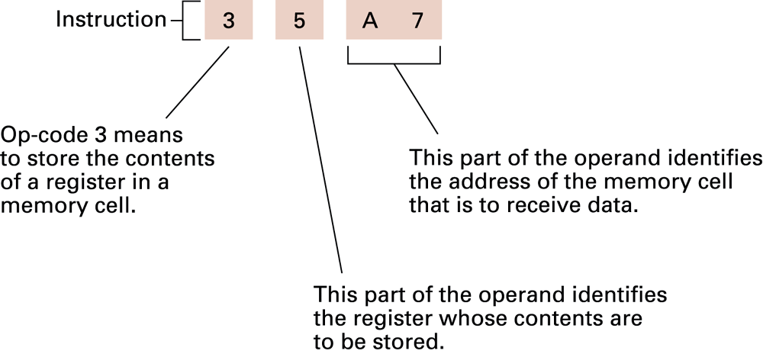
指令系统示例
指令可简化表示为4位十六进制数字；
操作数字段由3个十六进制数字（12位）组成；
操作数字段由3个十六进制数字（12位）组成；
第2个十六进制数字指出哪个寄存器中的内容需要存储
最后两个十六进制数字指出由哪个存储单元接收该数据

Slide 26
目录
计算机体系结构
机器语言
程序的执行

Slide 27
程序的执行
CPU不断重复执行称为机器周期的三步处理
1. 根据程序计数器规定的地址从存储器取下一条指令，然后增加程序计数器的值
2. 对指令寄存器中的位模式进行译码
取指
译码
执行
3. 实现指令寄存器里指令所规定的动作

Slide 28
程序执行示例
包含下一个待执行指令的地址
寄存器地址
主存地址
操作码 | 功能
1 | 取数
3 | 存数
5 | 加法运算
C | 停止
用于存储正在执行的指令

Slide 29
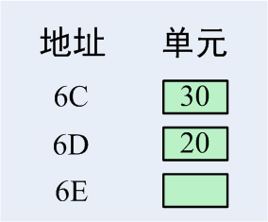
程序执行的一个例子
程序

Slide 30
程序执行的一个例子
A0

Slide 31
程序执行的一个例子
取指
A0
156C

Slide 32
程序执行的一个例子
取指
A0
A2
156C

Slide 33
程序执行的一个例子
取指
A2
译码
30
执行
156C
一个时钟周期

Slide 34
程序执行的一个例子
取指
A2
A4
译码
30
20
执行
166D
一个时钟周期

Slide 35
程序执行的一个例子
50
取指
A4
A6
译码
30
20
执行
5056
一个时钟周期

Slide 36
程序执行的一个例子
50
取指
A6
A8
译码
30
20
执行
306E
一个时钟周期
50

Slide 37
程序执行的一个例子
50
A8
取指
AA
译码
30
20
执行
C000
一个时钟周期
50

Slide 38
本讲小结
计算机组成
运算器、控制器、存储器、输入设备、输出设备
机器语言
指令是计算机运行的最小的功能单元
指令一般包括操作码和操作数两部分
程序执行
指令周期：取指-译码-执行
关于指令系统更详细的知识将在后续的《计算机组成原理》课程中学习

Slide 39
课后作业
请查阅有关“龙芯”CPU的相关资料，回答以下为题：
有人认为龙芯是在购买MIPS授权后，基于MIPS指令系统开发的，根本算不上自主研发的CPU，请谈谈你的观点与认识；
目前，龙芯在个人电脑市场并不成功，请分析一下原因。

Slide 40
